Slide 1

ỦY BAN NHÂN DÂN QUẬN LONG BIÊN
TRƯỜNG MẦM NON HOA HƯỚNG DƯƠNG
Đề tài : KNS “ Cách chơi đu quay cầu trượt”
Lứa tuổi : 24-36 tháng
Người thực hiện : Hà Thị Thanh Hoài

Slide 2


Slide 3


Slide 4

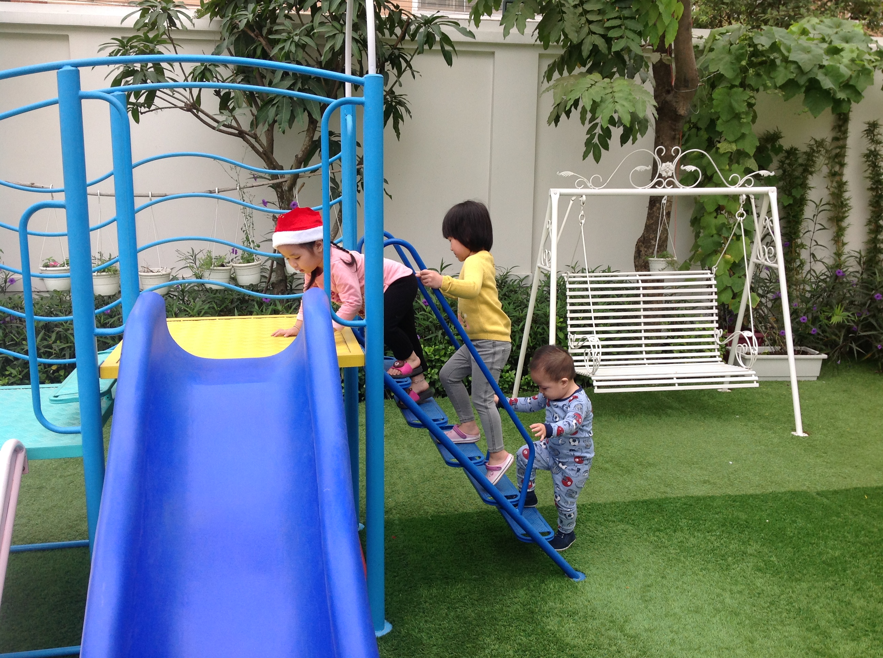
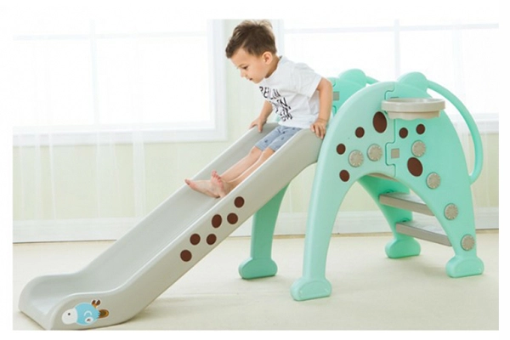
Cách chơi cầu trượt
Bám chắc 2 tay vào hai bên thành cầu trượt, leo từng cầu thang lên nóc cầu trượt
Ngồi thấp xuống rồi trượt xuống đất thì mới an toàn

Slide 5

